Slide 1
近期工作总结
Summary of Recent Work
Speaker: Liao.L
Tutor: Bingjie Tao
IDIPLAB · UESTC
Date: 2019.4.27

Slide 2
Overview
Yolo_v3
CNN Deploy
Conclusion

Slide 3
What will you learn
Yolo_v3是什么
如何在自己的数据集上训练Yolo_v3
CNN的工程化部署:
什么是tensorflow serving (simple tensorflow serving)
Docker 是什么，以及为什么选择Docker
服务器与客户机通信端口的作用
基于微信的VQA系统构建
基于聊天窗口
基于公众号
基于小程序

Slide 4
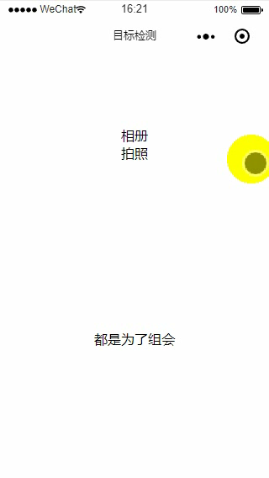
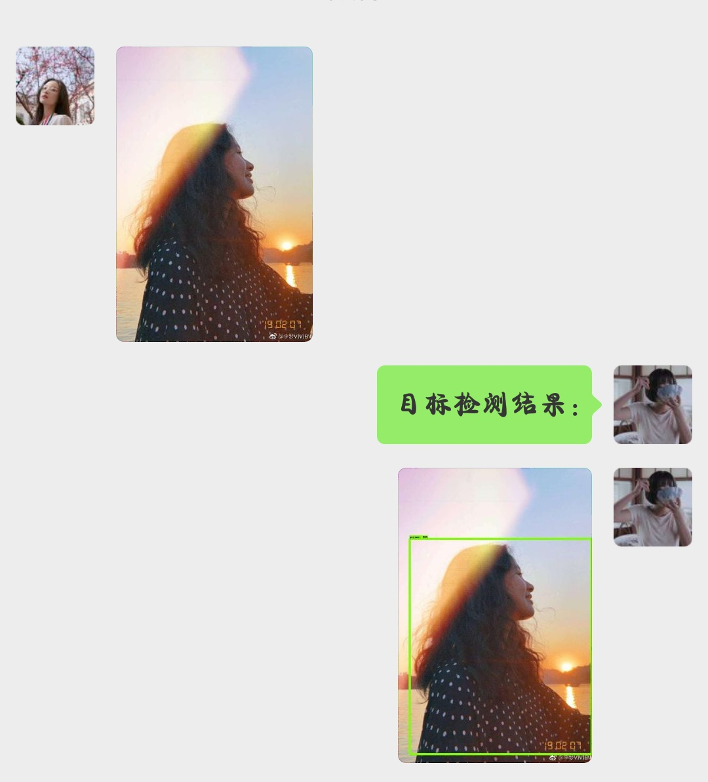
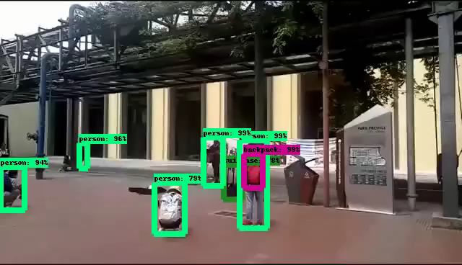
What will you achieve
在自己的数据集上训练YOLOv3并对其进行工程化部署；
基于微信聊天窗口和小程序实现对图片或视频的目标检测。

Slide 5
Overview
Yolo_v3
CNN Deploy
Conclusion

Slide 6
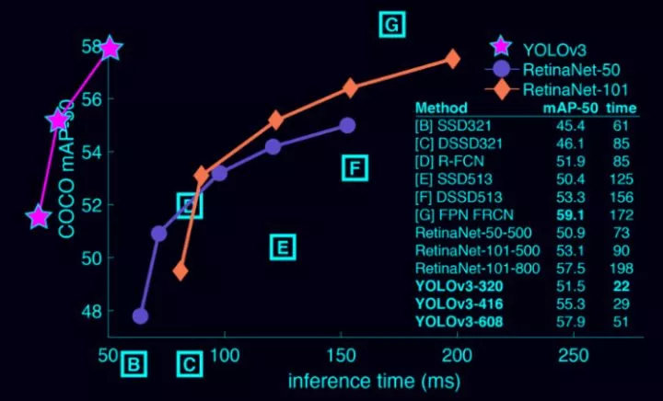
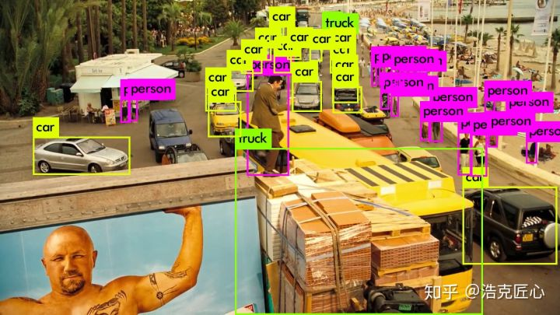
更快
更强
把YOLOv3放在第二象限本身就是一件很过分的事情。

Slide 7
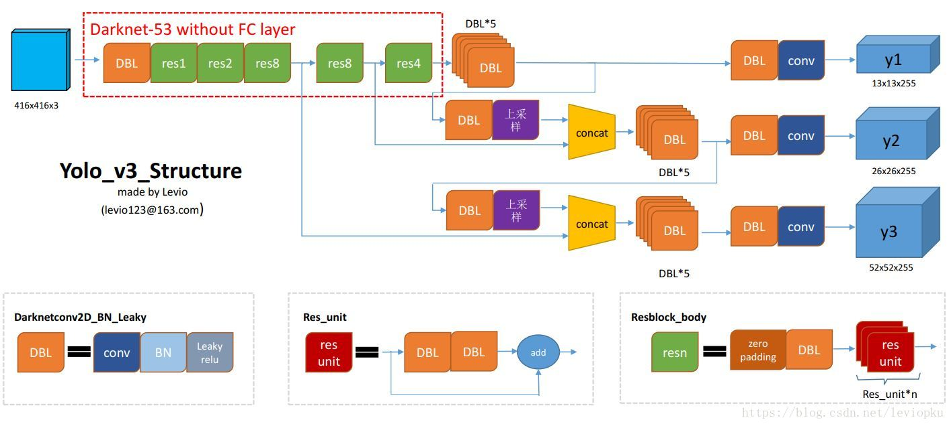

Slide 8
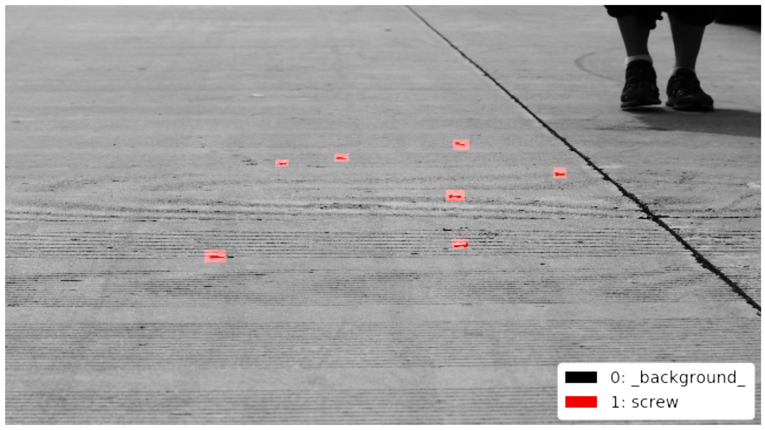
数据集大小: 100张图片
分辨率: 1920*1080
Box聚类长款平均值：
50*30
数据集划分：
训练集/验证集/测试集 = 95/5/5

Slide 9
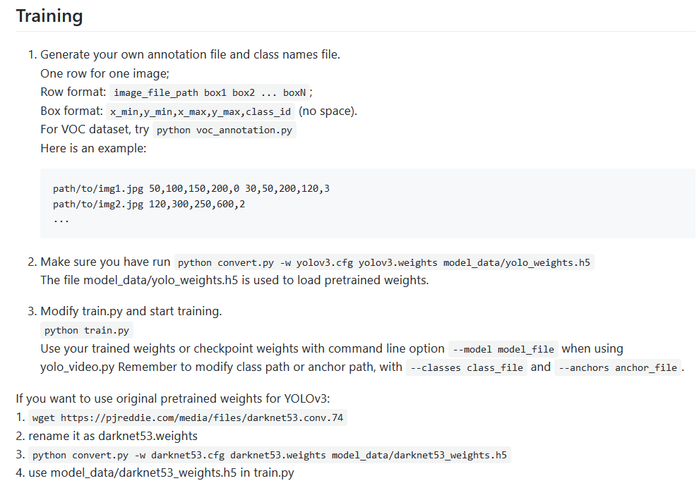
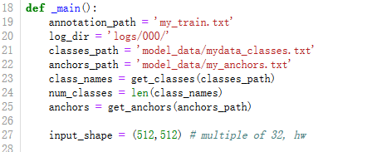
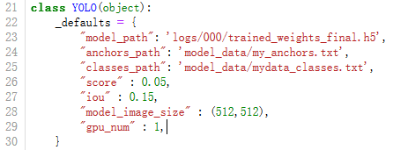
$git clone https://github.com/qqwweee/keras-yolo3.git
Warning: 制作完数据集路径后应先更改kmean.py中的路径，运行kmean.py，生成自己的anchor
train.py
yolo.py

Slide 10
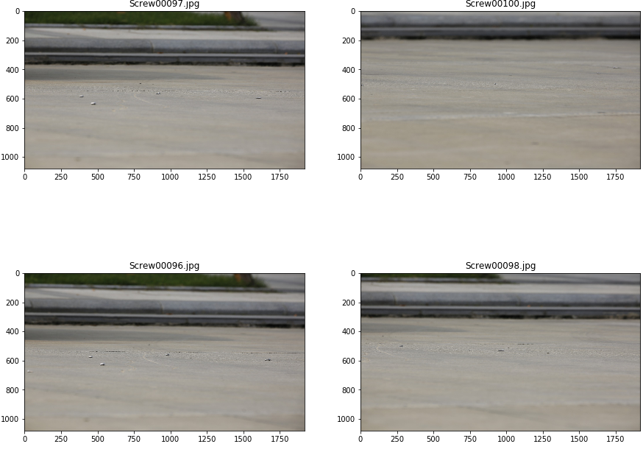
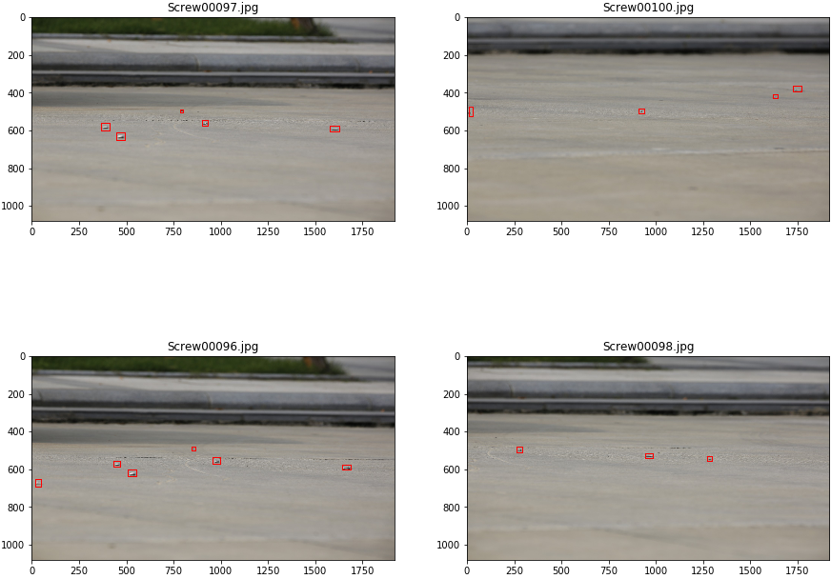

Slide 11

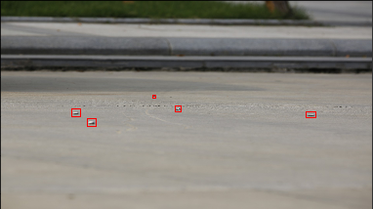

Slide 12
Overview
Yolo_v3
CNN Deploy
Conclusion

Slide 13
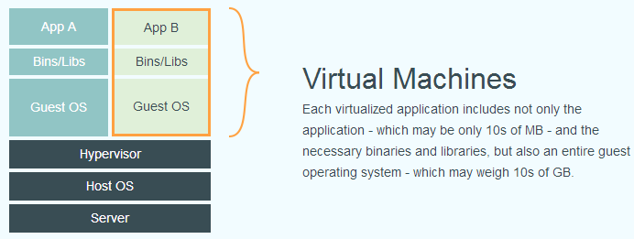
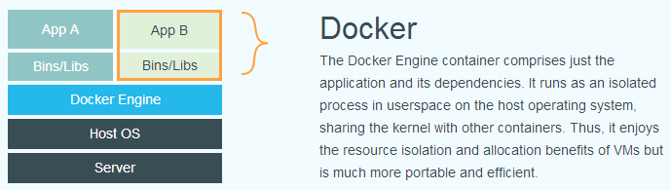
What is Docker

Slide 14
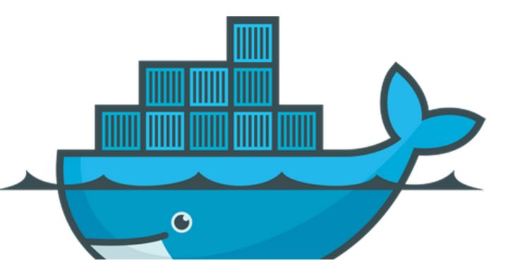
What is Docker
Docker 是一个开源的应用容器引擎，基于 Go 语言 并遵从Apache2.0协议开源。 Docker 可以让开发者打包他们的应用以及依赖包到一个轻量级、可移植的容器中，然后发布到任何流行的 Linux 机器上，也可以实现虚拟化。 容器是完全使用沙箱机制，相互之间不会有任何接口（类似 iPhone 的 app）,更重要的是容器性能开销极低。

Slide 15
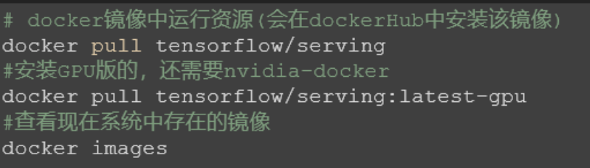
Install tensorflow serving

Slide 16
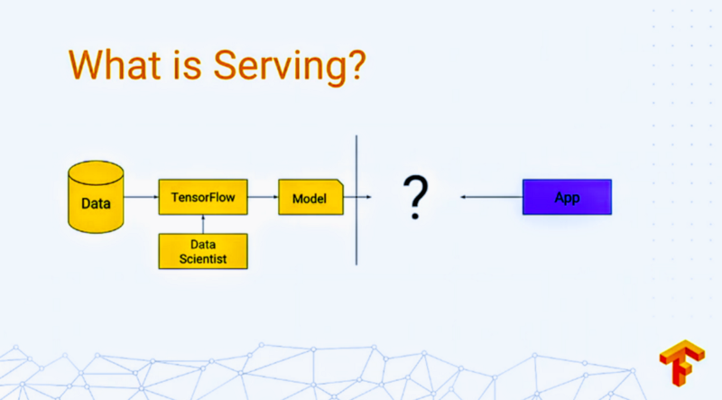
What is tensorflow serving

Slide 17
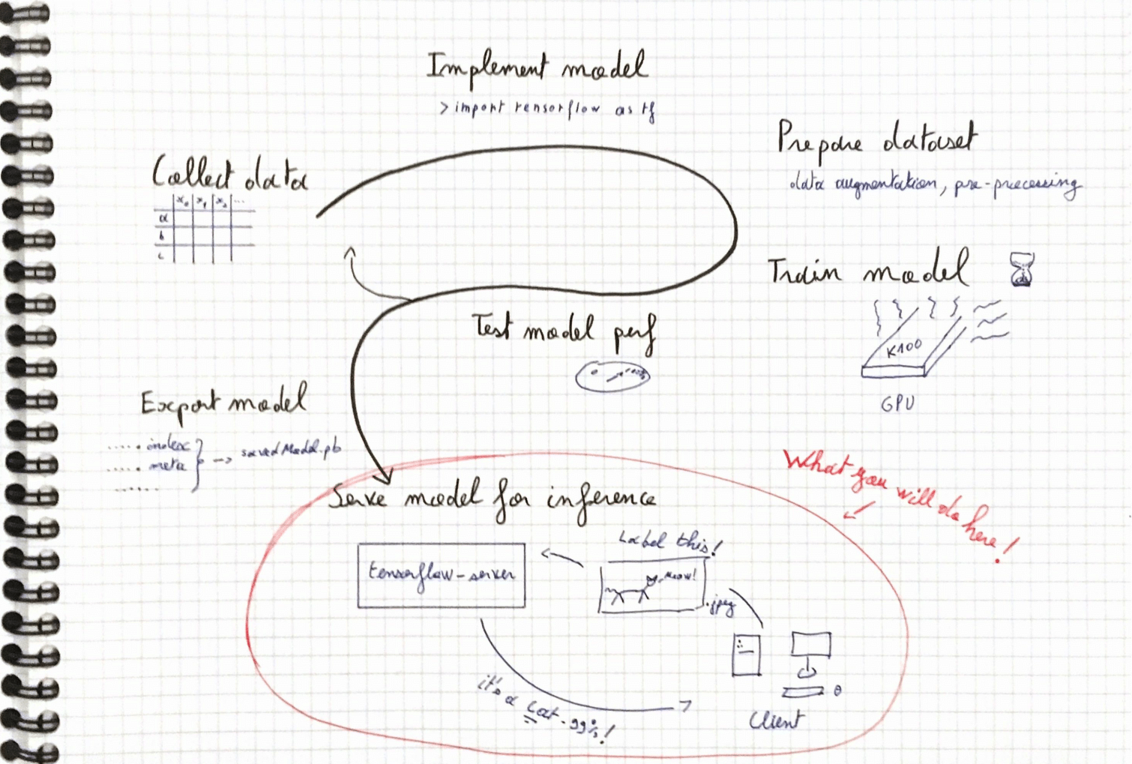
What is tensorflow serving

Slide 18
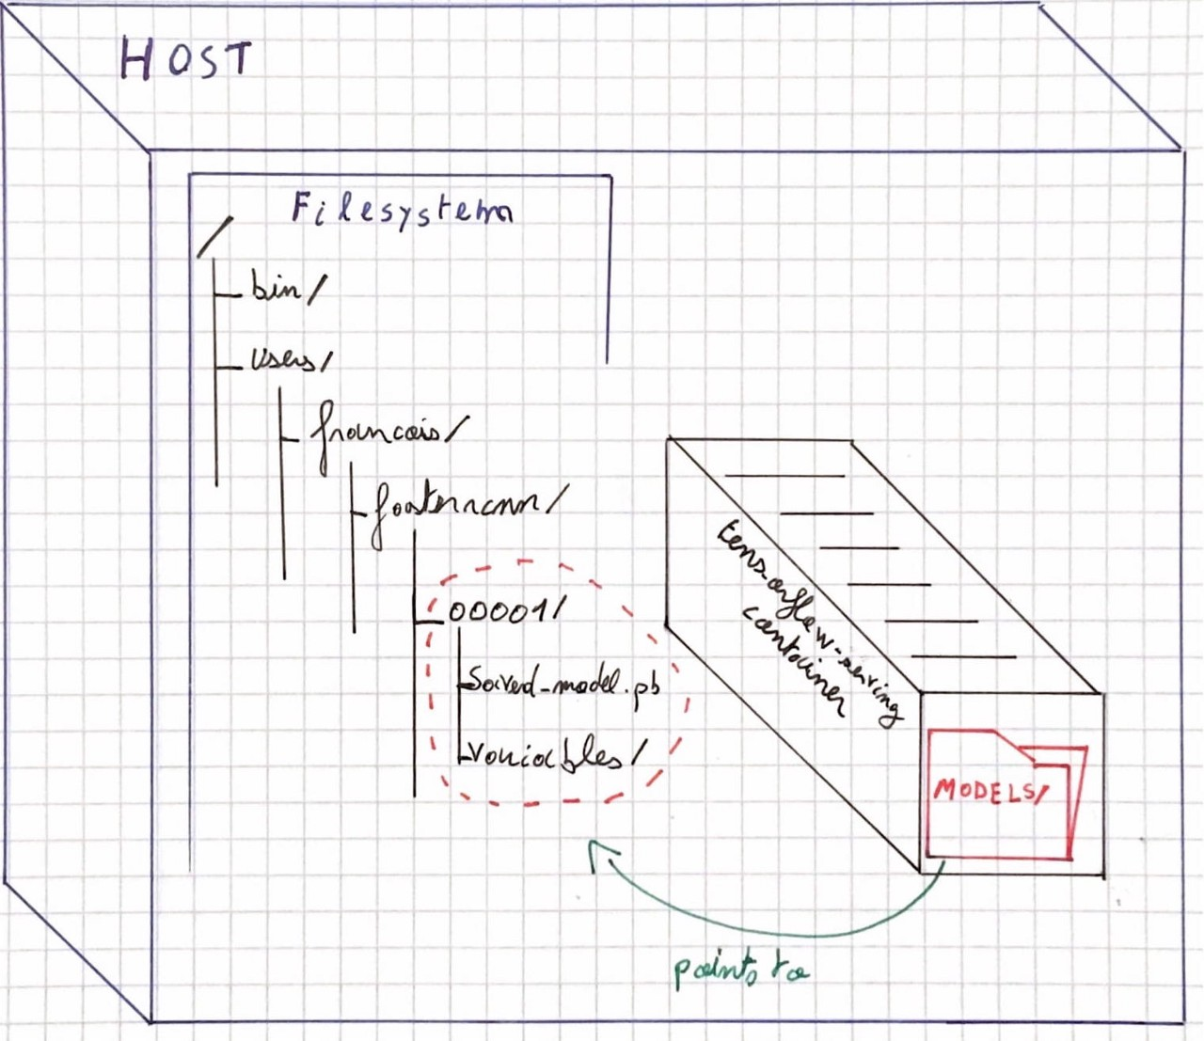
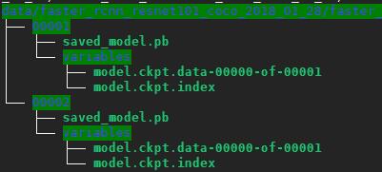
Install tensorflow serving

Slide 19
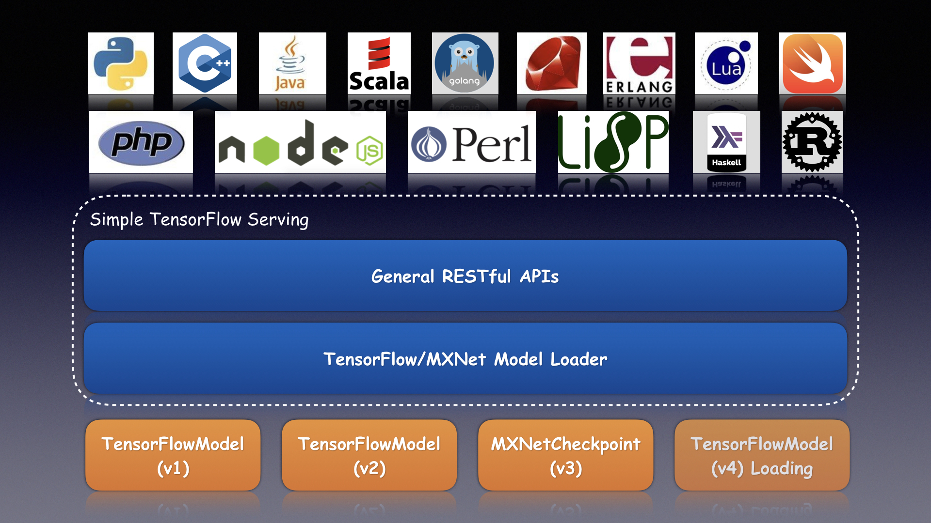
What is simple tensorflow serving

Slide 20
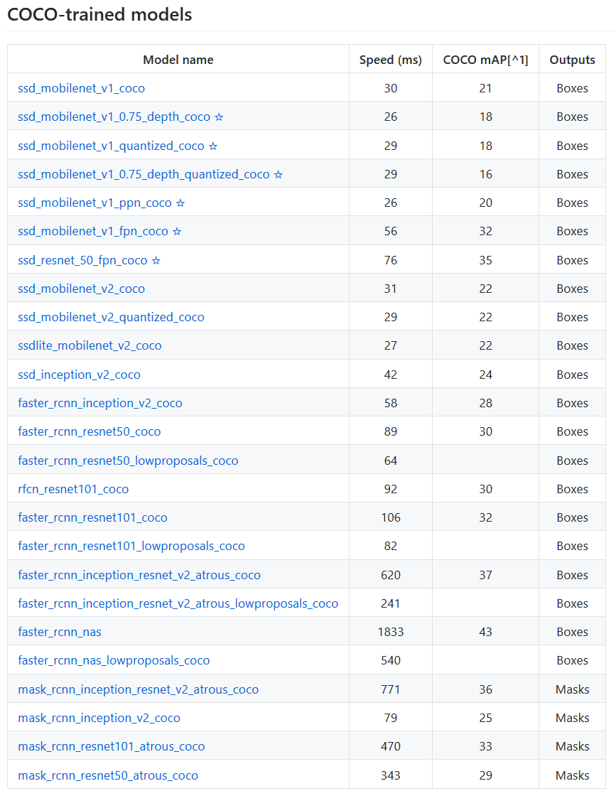
Tensorflow detection model zoo
We provide a collection of detection models pre-trained on the COCO dataset, the Kitti dataset, the Open Images dataset, the AVA v2.1 dataset and the iNaturalist Species Detection Dataset. These models can be useful for out-of-the-box inference if you are interested in categories already in those datasets. They are also useful for initializing your models when training on novel datasets.
https://github.com/tensorflow/models/blob/master/research/object_detection/g3doc/detection_model_zoo.md

Slide 21
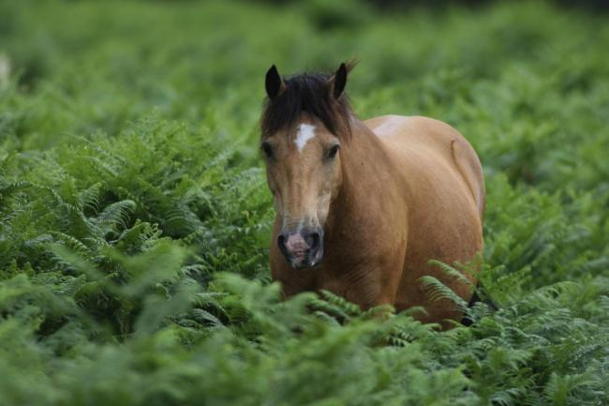
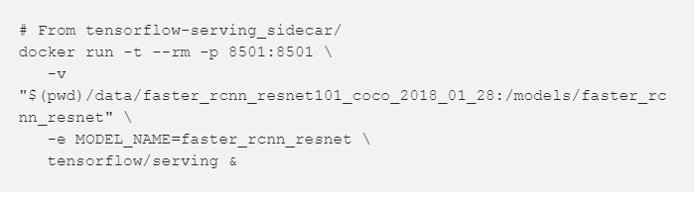
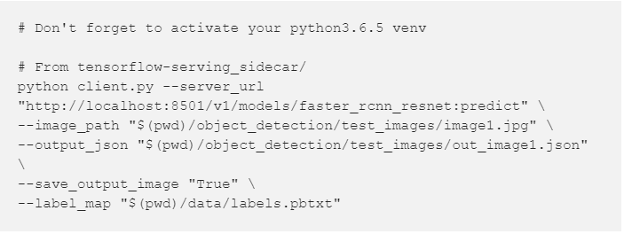
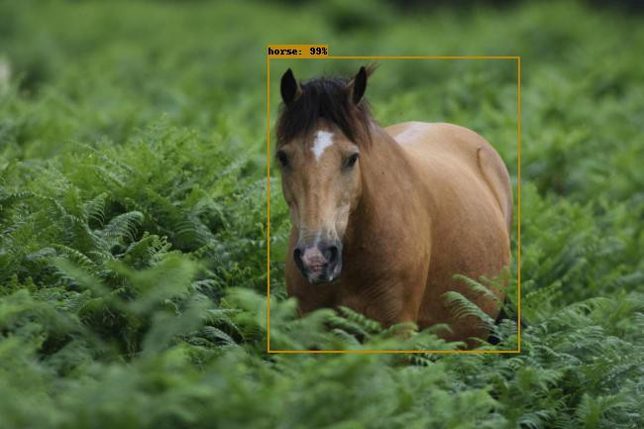
Deploy to tensorflow serving with docker
https://towardsdatascience.com/deploy-your-machine-learning-models-with-tensorflow-serving-and-kubernetes-9d9e78e569db

Slide 22
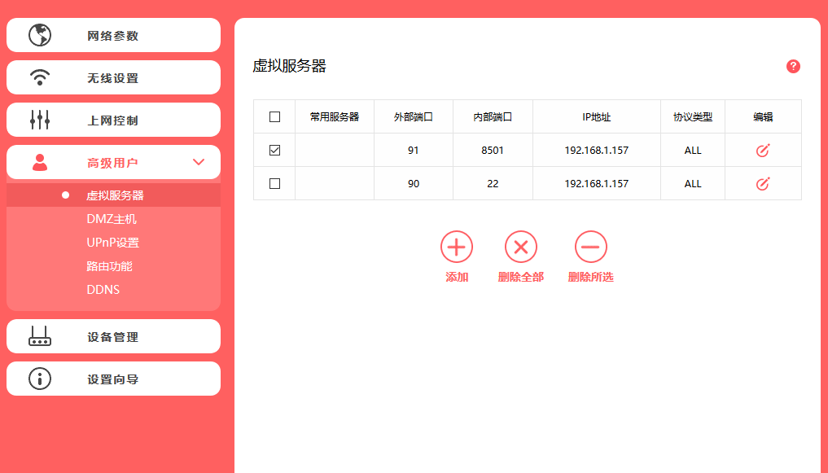
port
端口号---具有网络功能的应用软件的标识号。注意，端口号是不固定的，即可以由用户手工可以分配（当然，一般在软件编写时就已经定义）。当然，有很多应用软件有公认的默认的端口，比如FTP：20和21，HTTP：80，TELNET：23等等。一个软件可以拥有多个端口号，这证明这个软件拥有不止一个网络功能。 0-1023是公认端口号，即已经公认定义或为将要公认定义的软件保留的，而1024-65535是并没有公共定义的端口号，用户可以自己定义这些端口的作用。
路由器ip:192.168.1.1
密码:gispalab
--server_url "http://202.115.11.73:91/v1/models/faster_rcnn_resnet:predict"

Slide 23
基于微信小程序的VQA系统构建
HTTP：是互联网上应用最为广泛的一种网络协议，是一个客户端和服务器端请求和应答的标准（TCP），用于从WWW服务器传输超文本到本地浏览器的传输协议，它可以使浏览器更加高效，使网络传输减少。
HTTPS：是以安全为目标的HTTP通道，简单讲是HTTP的安全版，即HTTP下加入SSL层，HTTPS的安全基础是SSL，因此加密的详细内容就需要SSL。
现已完成基于小程序的VQA系统开发，…
但小程序的发布必须要求HTTPS，就必须花钱申请一个域名，并对其加密，所以这、
部分略过…

Slide 24
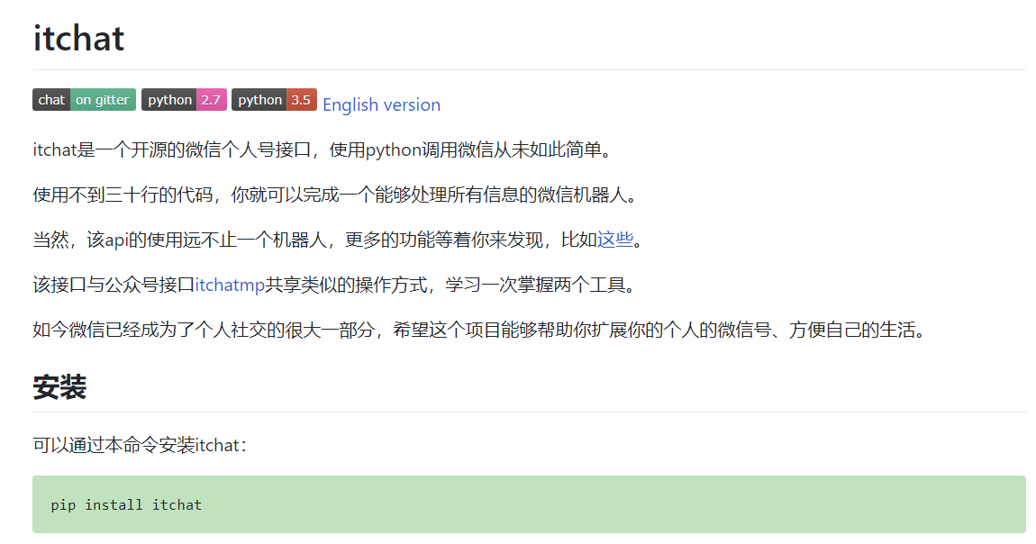
基于微信聊天窗口的VQA系统构建

Slide 25
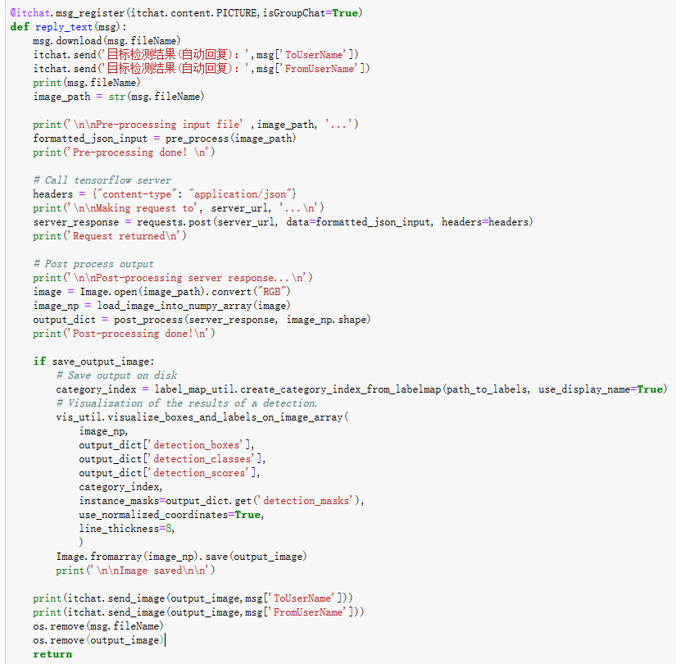
Yolo_v3

Slide 26
Overview
Yolo_v3
CNN Deploy
Conclusion

Slide 27
优化方向：
更好的训练模型;
更好的图片传输方式(e.g. base64)；
支持对视频的处理；
尝试Simple Sensorflow Serving;
代码的规划化整理;
目标检测评价体系;
…
用到的开源项目：
Tensorflow
Tensorflow serving
Keras
Docker
Itchat
Ubuntu(Linux)
…

Slide 28

感谢互联网！
感谢开源的组织和个人！

Slide 29

或许只有尝试了，才知道放弃…
THANKS
https://github.com/LiaoLIDIP/Report-IDIPLab

